Slide 1
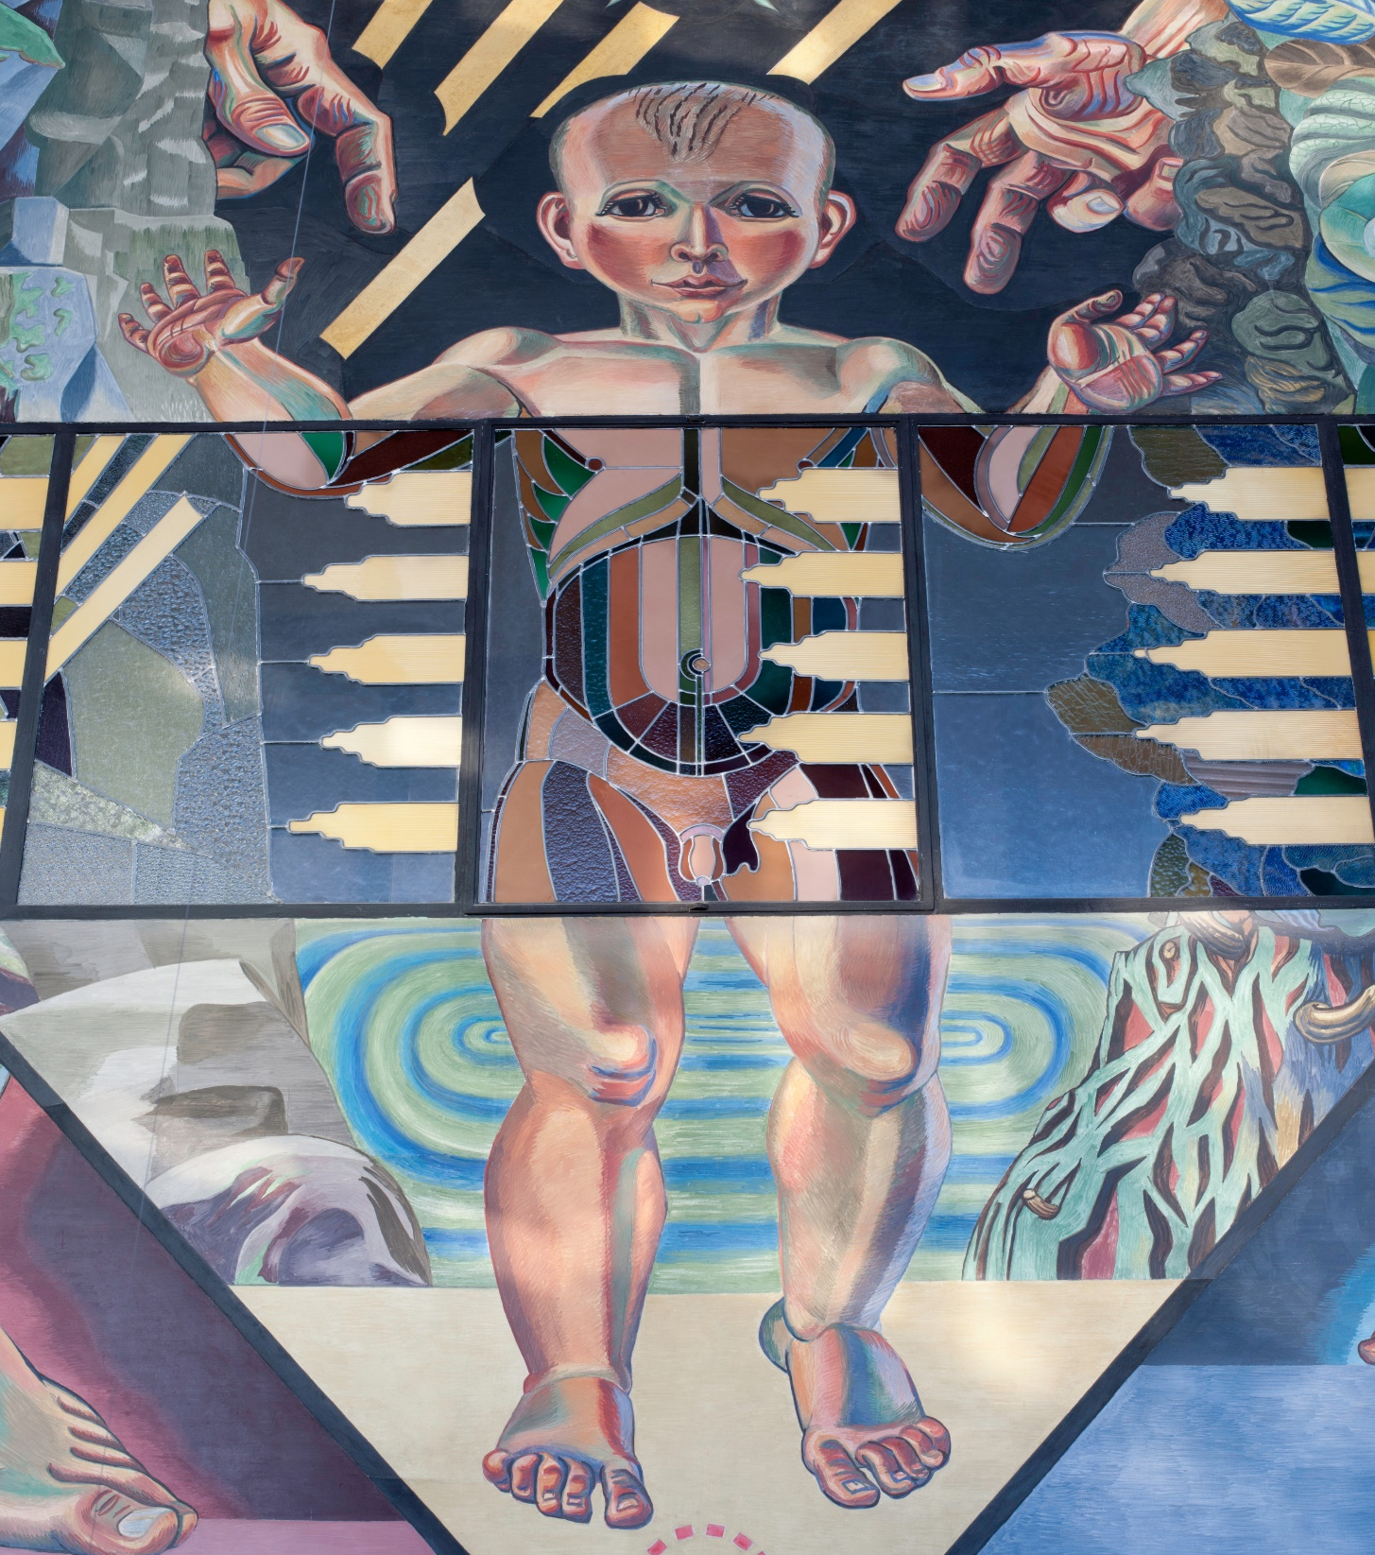
DET MATEMATISK-NATURVITENSKAPELIGE FAKULTET
Kunnskapsutvikling for en
verden i endring.
Morten Brun / UiO

Slide 2
Fakultetsledelse
Dekan Solveig Kristensen
Prodekan forskning
Bjørn Jamtveit
Visedekan utdanning
Knut Martin Mørken
Anders Lien / UiO

Slide 3
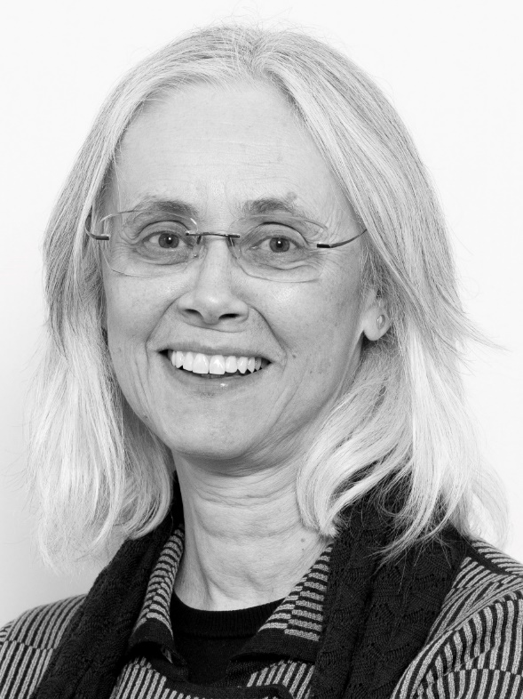
Fakultetsledelse
Fakultetsdirektør Jo Døhl
Leder for næringsliv og samfunnskontakt Eva Karin Sandanger Dugstad
Anders Lien / UiO
Side 3

Slide 4
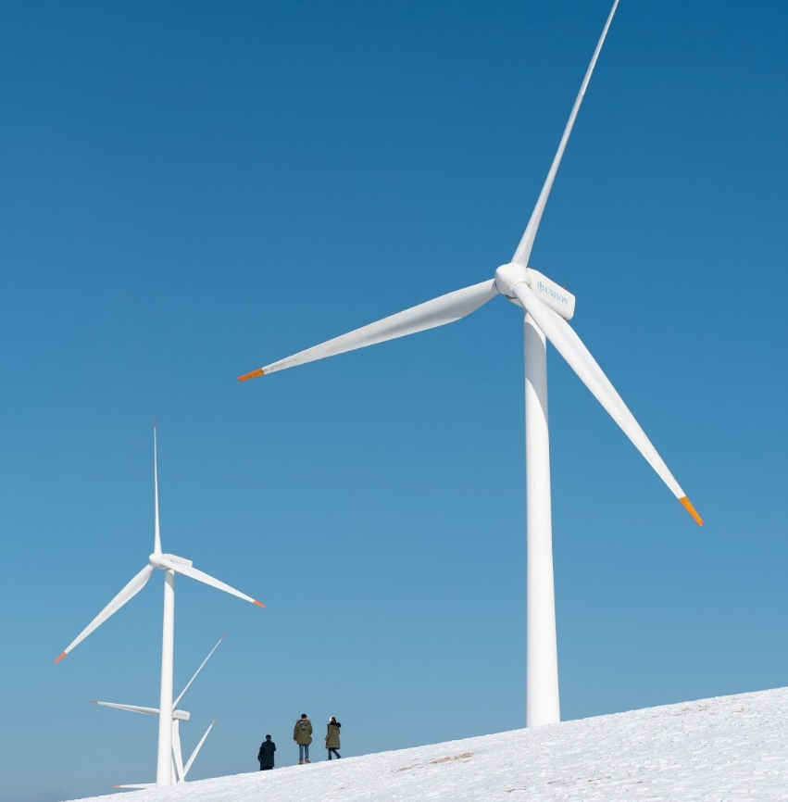
Strategiske områder
Digitalisering og beregningsorientert vitenskap
Livsvitenskap
Jord og rom
Energi og materialer
Benjamin A. Ward / UiO
Galileo / NASA
Jaeyoon Jeong / Unsplash

Slide 5
Organisasjonskart Det matematisk-naturvitenskapelige fakultet

Slide 6
Folk ved MN-fakultet
6000 studenter
800 Ph.D.-kandidater
1100 vitenskapelig ansatte
550 teknisk / administrativt ansatte
Jarli & Jordan / UiO
Det matematisk-naturvitenskapelige fakultet

Slide 7
Forskning og utdanning
9 institutter
8 sentre
1 Senter for fremragende utdanning
3 Sentre for fremragende forskning
2 Sentre for forskningsdrevet innovasjon
Ukjent

